Slide 1
Інституційний аудит – дієвий інструмент системи зовнішнього забезпечення якості освіти
управління Державної служби
якості освіти в Одеській області
жовтень-листопад 2019 року

Slide 2
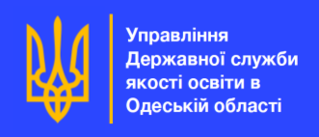
Державна служба
якості освіти України
Нормативно-правова база
Закон України «Про освіту», статті 41, 45, 69
Закон України «Про загальну середню освіту», стаття 40
Закон України «Про основні засади державного нагляду (контролю) у сфері господарської діяльності»
Постанова КМУ від 17.04.2019 №338 «Про затвердження критеріїв, за якими оцінюється ступінь ризику від провадження господарської діяльності у сфері загальної середньої освіти та визначається періодичність проведення планових заходів державного нагляду (контролю) Державною службою якості освіти»
Порядок проведення інституційного аудиту закладів загальної середньої освіти, затверджений наказом МОН України від 09.01.2019 №17

Slide 6
Етапи
Методи роботи

